Slide 1
Чат-бот "Крестики-нолики"
Автор: Васильева Алина

Slide 2
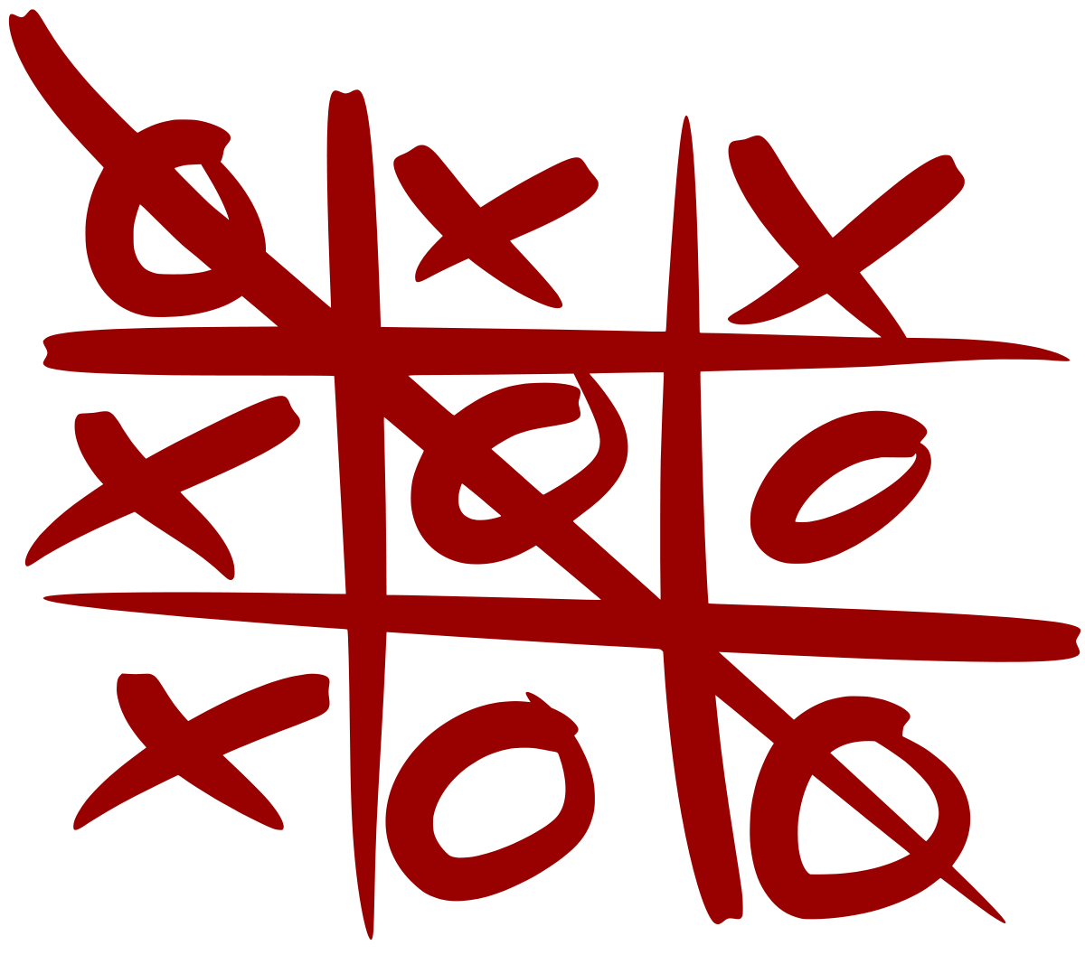



Идея
Создание дружелюбного бота с использованием сервиса "ВКонтакте". Возможность времяпрепровождения за игрой в "крестики-нолики" с умным компьютером

Slide 3
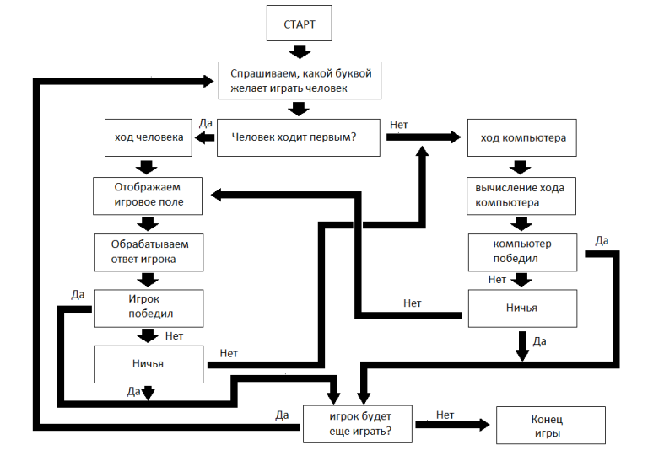

Схема

Slide 4
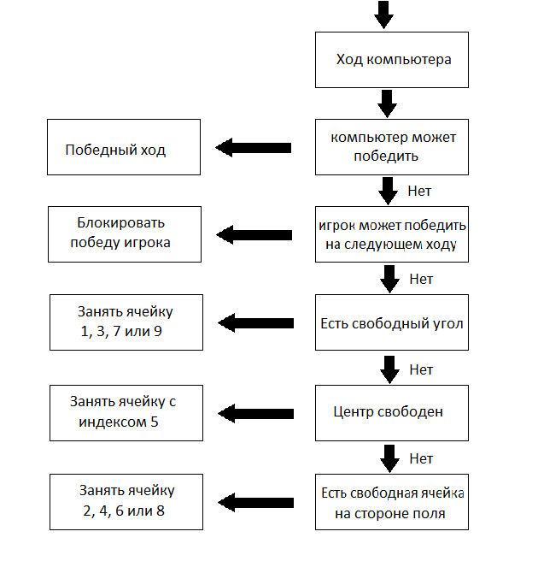

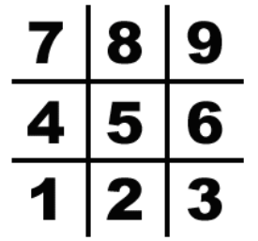
Продолжение схемы

Slide 5
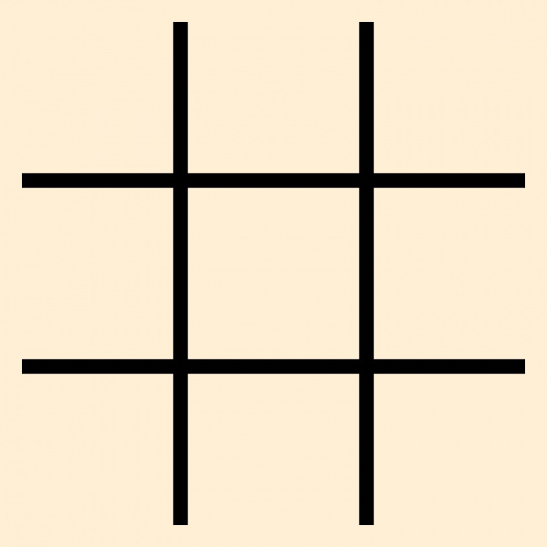



Ресурсы

Slide 6
Дизайн и функции

Slide 7
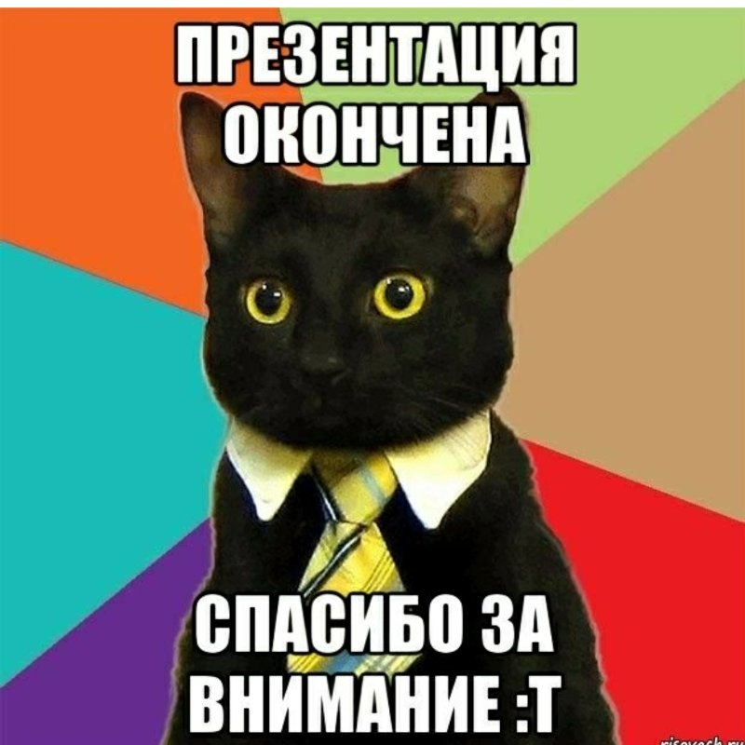

Спасибо за внимание и удачи вам :)

